Slide 1
Curs 10 – Erorile statistice. Puterea testului. Marimea efectului
Lector univ. dr. Adrian Gorbănescu

Slide 2
Erorile statistice
Decizia statistică este suspectă de a fi eronată
De ce?
Rezultatele de la un eșantion la altul pot varia
Chiar dacă probabilitatea ca H0 să fie adevărată este foarte mică, în calcul șansei există și hazard.
NU cunoaștem REALITATEA („ADEVĂRUL VIEȚII”).

Slide 3
Erorile statistice
 |  | REALITATEA
DECIZIA STATISTICĂ |  | Ho ADEVĂRAT | Ho FALS
 | Ho FALS | Eroare de tip I α
 | Ho ADEVARAT

Slide 4
EroAREA DE TIP i
eroarea de tip I reprezintă respingerea ipotezei de nul atunci când în realitate ea este adevărată.
Nivelul erorii de tip I asumat este indicat de valoarea lui α.
Eroarea de tip I are o probabilitate maximă egală cu 0.05 (valoarea maximă a lui α)
Probabilitatea de a accepta corect H0 este egală cu 1- α (Nivel de încredere)

Slide 5
Erorile statistice
 |  | REALITATEA
DECIZIA STATISTICĂ |  | Ho ADEVĂRAT | Ho FALS
 | Ho FALS | Eroare de tip I α
 | Ho ADEVARAT | Nivel de încredere 1-α

Slide 6
EroAREA DE TIP i
Probabilitatea de a accepta corect H0 este egală cu 1- α
Nivel de încredere (Confidence Interval)
Nivelul de încredere este probabilitatea complementară erorii de tip I

Slide 7
Erorile statistice
 |  | REALITATEA
DECIZIA STATISTICĂ |  | Ho ADEVĂRAT | Ho FALS
 | Ho FALS | Eroare de tip I α
 | Ho ADEVĂRAT | Nivel de încredere 1-α | Eroare de tip II β

Slide 8
Eroarea de tip II
Dacă acceptăm ipoteza de nul atunci când în realitate este falsă facem o eroare de tip II.
eroarea de tip II reprezintă acceptarea ipotezei de nul atunci când în realitate este falsă.
Simbolizată cu β
Nici un soft statistic nu calculează eroarea de tip II

Slide 9
Erorile statistice
 |  | REALITATEA
DECIZIA STATISTICĂ |  | Ho ADEVĂRAT | Ho FALS
 | Ho FALS | Eroare de tip I α | Puterea testului 1-β
 | Ho ADEVĂRAT | Nivel de încredere 1-α | Eroare de tip II β

Slide 10
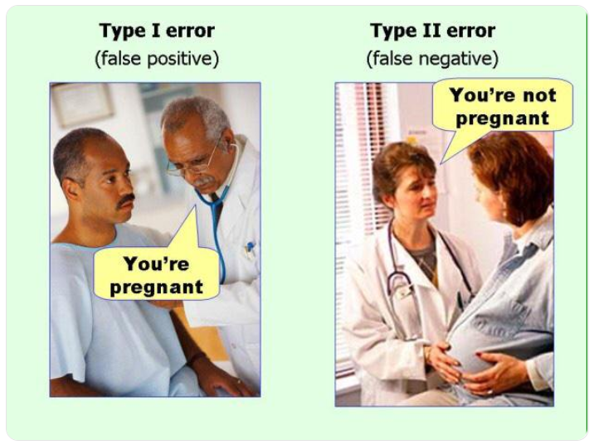
Erorile statistice

Slide 11
Puterea testului
Probabilitatea de a respinge ipoteza de nul când aceasta este falsă și în realitate este cunoscută sub denumirea de puterea testului (1 - β).
Puterea testului este valoarea complementară erorii de tip II.
Creșterea volumului eșantionului are ca efect scăderea erorii de tip II și, implicit, creșterea puterii testului.

Slide 12
Puterea testului
Puterea testului depinde de trei parametri:
a) pragul de semnificație α (probabilitatea erorii de tip I)
b) volumul eșantionului (N)
c) mărimea efectului.

Slide 13
Puterea testului
Strategii de creștere a puterii testului (Popa 2008; Salva, 2010):
creșterea volumului
Reducerea erorilor de măsurare.
Creșterea pragului α are ca efect creștere puterii testului.
Modelul de cercetare within-subjects.
Testele statistice parametrice au o putere statistică mai mare decât testele neparametrice.

Slide 14
Marimea efectului
Mărimea efectului este o modalitate simplă de a cuantifica intensitatea diferenței dintre două grupuri sau intensitatea relației dintre două variabile (Coe, 2002).
Deoarece este o valoare standardizată permite realizarea de comparații între rezultate provenite de la mai multe cercetări.
Meta-analiza - sintetizează toate rezultatele din cercetările realizate într-un anumit domeniu
NU este dependentă de volumul eșantionului.

Slide 15
Marimea efectului
Jacob Cohen – indicele d.
SPSS nu calculează mărimea efectului pentru toate procedurile statistice
Alți indici de mărime a efectului:
η² și ω (ANOVA One-Way)
r și r² (coeficientul de corelație Pearson)
Cramer (teste neparametrice)

Slide 16
Marimea efectului
Să ne imaginăm că un profesor este interesat să studieze dacă performanța studenților la examen este mai bună dimineața sau la ora prânzului. În acest sens îi împarte pe studenți în două grupuri: cei care vor da examenul dimineață la ora 9.00 (lotul A) și cei care vor susține examenul după-amiază la ora 14.00 (lotul B). Studenții primesc aceleași subiecte.
Cei din lotul A au avut o performanță mai bună cu 1,8 puncte comparativ cu cei din lotul B.
Cât de mare este această diferență de 1,8 puncte?

Slide 17
Marimea efectului – Diferențe dintre medii
[0 – 0.2) – intensitate mica
[0.2 – 0.5) – intensitate medie
[0.5 – 0.8) – intensitate mare
≥ 0.8 intensitate foarte mare

Slide 18
Marimea efectului – Corelația PeARSON
[0 – 0.1) – intensitate foarte slabă
[0.1 – 0.3) – intensitate slabă
[0.3 – 0.5) – intensitate medie
(0.5 – 0.7] - intensitate mare
(0.7 – 0.9] – intensitate foarte mare
> .90 - 1 – aproape perfect/perfect

Slide 19
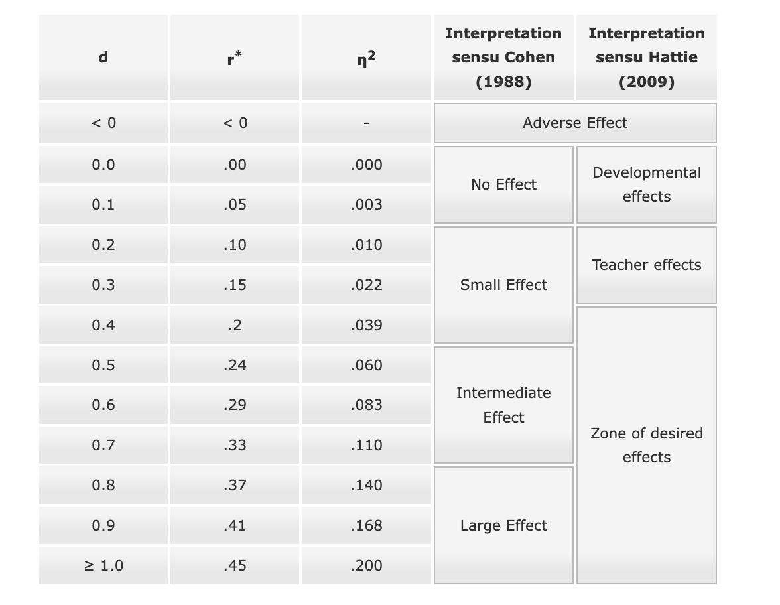
Marimea efectului – calculator online
Psychometrica - https://www.psychometrica.de/effect_size.html

Slide 20
Marimea efectului – R
Necesită pachetul lsr()
Având în vedere schimbarea modalității de admitere, profesorul de Statistică dorește să analizeze dacă performanța la primul parțial a studenților admiși în 2023 este mai bună decât a celor admiși în 2022.
Datele se găsesc în baza de date bdc10v1.
Studenții admiși în 2023 sunt codați cu 1, iar cei admiși în 2022 au codul 2.

Slide 21
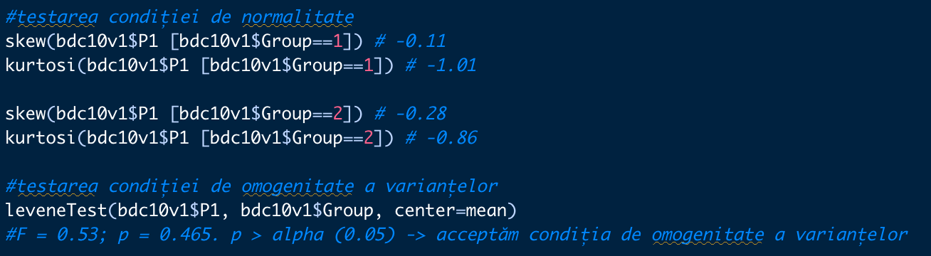
Marimea efectului – R
Testul t pentru două eșantioane independente

Slide 22
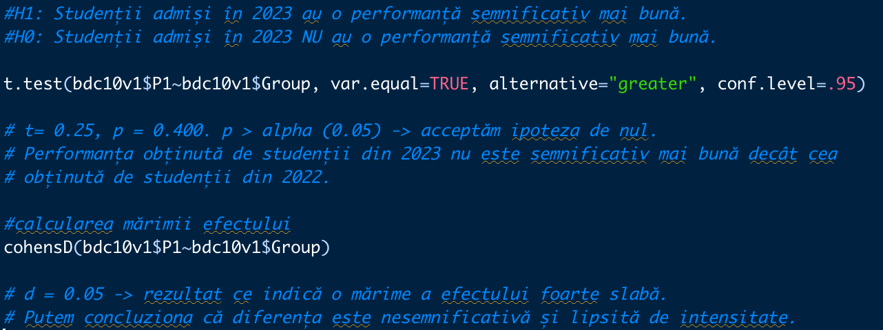
Marimea efectului – R
Testul t pentru două eșantioane independente

Slide 23
Marimea efectului – R
De asemenea, profesorul crede că rezultatele obținute la partialul 2 sunt semnificativ mai bune decât cele obținute la prima evaluare.
Datele necesare se găsesc în baza de date bdc10v2.xlsx.

Slide 24
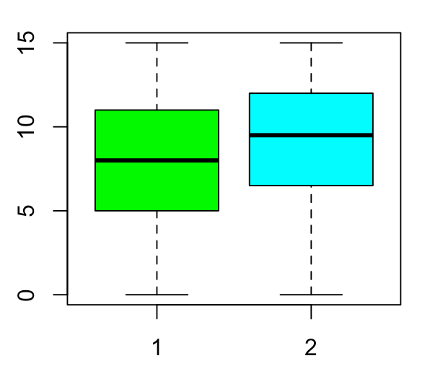
Marimea efectului – R
Testul t pentru două eșantioane dependente

Slide 25
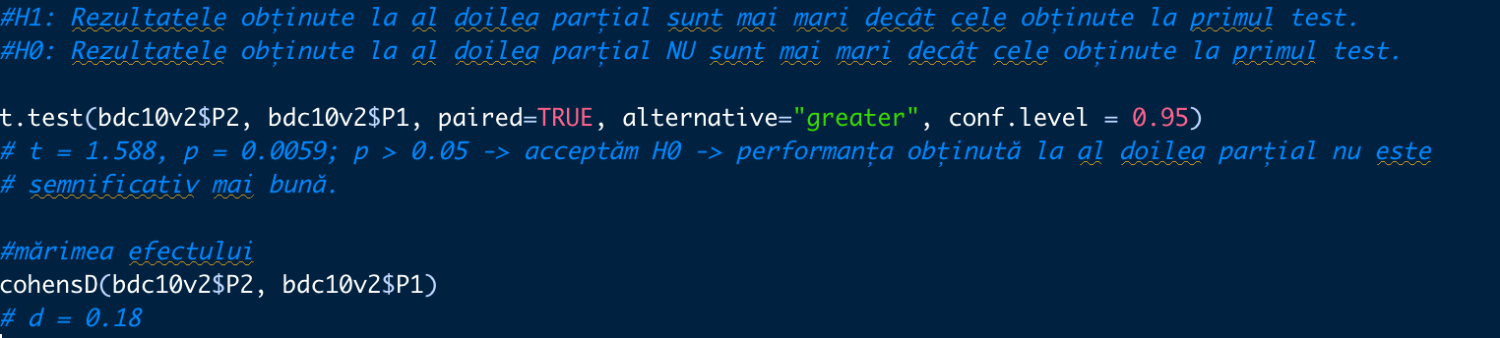
Marimea efectului – R
Testul t pentru două eșantioane dependente

